Slide 1
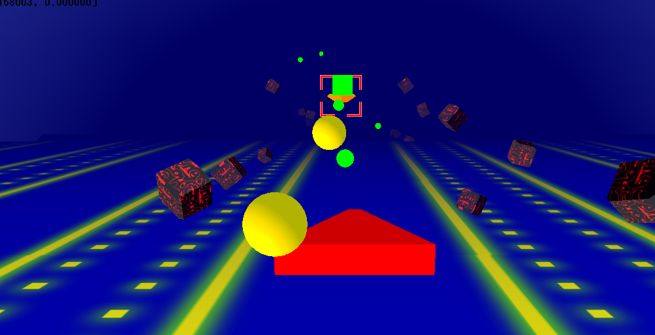
シューティングゲーム課題
これまで学習したことを使って３Dシューティングゲームを作りましょう。

Slide 2
シューティングゲーム課題
詳細は以下の通りです
■最低限守ること
・画面比率は16：9
・フルスクリーンに対応すること
後は特に問いません。
完成すれば就活のポートフォリオに掲載できます。

Slide 3
シューティングゲーム課題
以下のようなものでも減点対象にはなりません
・画像は３Dだけど横スクロール
・発想を飛ばして祭りの射的ゲームをつくる
・タイトル画面などゲーム画面以外は２DでOK
以下のようなものはだめです。
・シューティングとは程遠いもの
・ジャンプして障害物をよけるだけ
シューティングかどうか判断できない場合は、
必ず作業前に先生に質問すること。

Slide 4
シューティングゲーム課題
以下のゲームが参考となります
・ガンバレット（アーケード、PS）
・タイムクライシス（アーケード）
・House Of the Dead（アーケード）
・R-TYPE Dimensions （PS、XBOX）
・スターフォックス64（Nintendo64）

Slide 5
シューティングゲーム課題
以下は注意点です
・期間は短いです。期間と理解度に見合った作品を作りましょう。
・３DモデルはBlenderで作りましょう。
・３Dのフリー素材は使いにくいものが多いです
・画像はキューブ、球、コーン、ドーナッツなど
基本図形のものを組み合わせて作ると効率良いです。

